Slide 1

§9A: Trygt og inkluderende skolemiljø
Rutiner for varsling og oppfølging

Slide 2
HVA ER MOBBING?
Mobbing av barn er handlinger fra voksne og/eller barn som hindrer opplevelsen av å høre til, å være en betydningsfull person i fellesskapet og muligheten til medvirkning.
(Lund, Helgeland, Kovac, 2017 (in press))

Slide 3
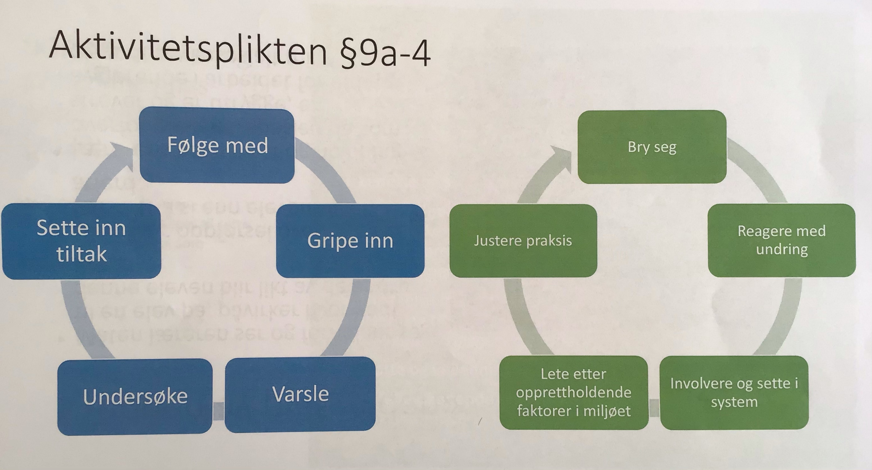

Slide 4
Fra individfokus til kontekst og læringsmiljø
Vi løser ikke problemet uten å se på hva som skjer i klassen/ gruppa
Utløsende faktorer: SKJØRE RELASJONER + MANGEL PÅ MENING
Behov for å
høre til
Frykt for å stå utenfor
Dette kan få oss til å gjøre mye for å kjenne på et fellesskap (også ting vi vet er galt)

Slide 5
Elevenes identitet og selvbilde blir til i samspill med andre
Barn blir kjent med seg selv i fellesskapet ved å øve seg, feile og prøve igjen.
Fellesskapet må være raust og fleksibelt og tåle forskjeller fordi barn er forskjellige.
Fellesskap læres mens man er i læring

Slide 6
Hvordan håndtere negative hendelser, opplevelser, følelser?
Vi lover at vi har systemer klar når det ikke går bra, at elevene skal få det bra igjen.
Klassen er raus, tydelig lærer som vet hvordan man jobber med læringsmiljø
Alle elever skal få sette ord på det som skjedde
Voksne tør å blande seg inn
Tydelig lærere forteller hva som er greit og ikke greit
9A garanterer ikke et mobbefritt miljø

Slide 7
Nye rutiner for varsling
1: Foresatte kontakter skolen og varsler
1. Mistanke eller kjennskap til at en elev ikke har et trygt skolemiljø
2. Usikker på om det skal varsles: Undersøke nærmere/ drøfte med kollega
3. Varsle: Skriftlig varselskjema.
4. Formell elevsamtale gjennomføres av ledelse/sosteam
5. Drøfting av eventuelle tiltak: ledelse og sosteam og foresatte
6. Nei: Saken avsluttes. Ja: Aktivitetsplan
7. Ukentlig oppdateringsmøte ledelse/sosteam: alle aktive aktivitetsplaner
8. Evaluering: eventuelle endringer
9. Sluttdato

Slide 8
Formell elevsamtale gjennomføres av ledelse/sosteam
Eleven skal vite at det er varslet og at det blir en samtale.
Den som gjennomfører samtalen har ansvar for at kontaktlærer får beskjed om at samtalen er gjort
Foresatte kontaktes
Evaluering etter samtale med kontaktlærer og foresatte: Aktivitetsplan?

